Slide 1

EXERCÍCIO 1
Faça um algoritmo que a partir de um salário informado pelo usuário, obtenha como retorno o salário aumentado de 30%.
Para sair do programa utilize salário igual a 0.

Slide 2
EXERCÍCIO 2
O custo ao consumidor de um carro novo, é a soma do custo de fábrica com o percentual do revendedor e com os custos dos impostos (aplicados ao custo de fábrica).
Supondo que a percentual do revendedor seja de 25% e que os impostos custam 45% acima do preço do revendedor.
Faça um algoritmo que leia o custo de fábrica e determine o preço final do automóvel (custo ao consumidor). Mostre também o valor do percentual do revendedor e dos impostos.

Slide 3

EXERCÍCIO 3
Analisando a fórmula “ prestação = valor + (valor * (taxa/100) * tempo)”, crie um algoritmo para efetuar o cálculo do valor de uma prestação em atraso. Você deverá ler o valor da prestação, a taxa de juros imposta pelo banco, e o número de dias em atraso.

Slide 4

EXERCÍCIO 4
Considerando que para um consórcio, sabe-se o número total de prestações, a quantidade de prestações pagas e o valor atual da prestação, escreva um algoritmo que determine o total pago pelo consorciado e o saldo devedor.

Slide 5
EXERCÍCIO 5
Leia a idade ( em anos ) de várias pessoas e para cada uma delas informe:
A sua idade em anos convertida para meses e dias.
Terminar com idade igual a 0.
Ex para uma pessoa de 44 anos:
A sua idade é de: 44 anos, 528 meses, 16060 dias.

Slide 6
EXERCÍCIO 6
O restaurante a quilo Bem-Bão cobra R$12,00 por cada quilo de refeição. Escreva um algoritmo que leia o peso do prato montado pelo cliente (em quilos) e imprima o valor a pagar. Assuma que a balança já desconte o peso do prato.
Ex: escreva("O valor a pagar é: R$ ", valor_pagar)

Slide 7
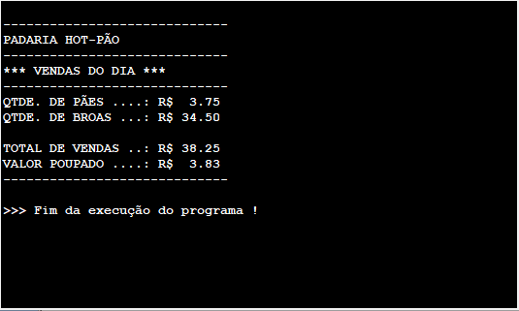
EXERCÍCIO 7
A padaria Hotpão vende certa quantidade de pães franceses e uma quantidade de broas a cada dia. Cada pãozinho custa R$ 0,12 e a broa custa R$ 1,50. Ao final do dia, o dono quer saber quanto arrecadou com a venda dos pães e broas (juntos), e quanto deve guardar numa conta de poupança (10% do total arrecadado). Você foi contratado para fazer os cálculos para o dono. Com base nestes fatos, faça um algoritmo para ler as quantidades de pães e de broas, e depois calcular os dados solicitados.

Slide 8
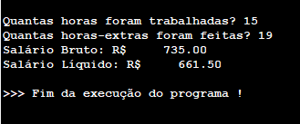
EXERCÍCIO 8
A empresa Lolitas Bar paga R$ 30,00 por hora normal trabalhada, e R$ 15,00 por hora extra.
Faça um algoritmo para calcular e imprimir o salário bruto e o salário líquido de um determinado funcionário. Considere que o salário líquido é igual ao salário bruto descontando-se 10% de impostos.

Slide 9
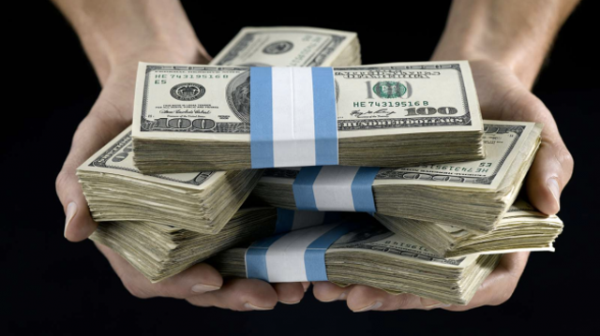
EXERCÍCIO 9
Criar um algoritmo que leia o valor em reais e transforme para:
Dólar americano (igual a R$ 5,67).
Euro (igual a R$ 6,61).
Peso argentino (igual a R$ 0,0049).
Franco suíço (igual a R$ 7,07).
O programa termina quando o valor em reais for igual a 0.

Slide 10

EXERCÍCIO 10
Três amigos, Carlos, André e Felipe. decidiram rachar igualmente a conta de um bar. Faça um algoritmo para ler o valor total da conta e imprimir quanto cada um deve pagar. Incluir ao cálculo os 10% do garçom e R$ 5,00 de couvert artístico da banda musical que se apresentou no estabelecimento.

Slide 11
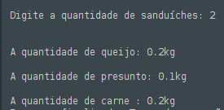
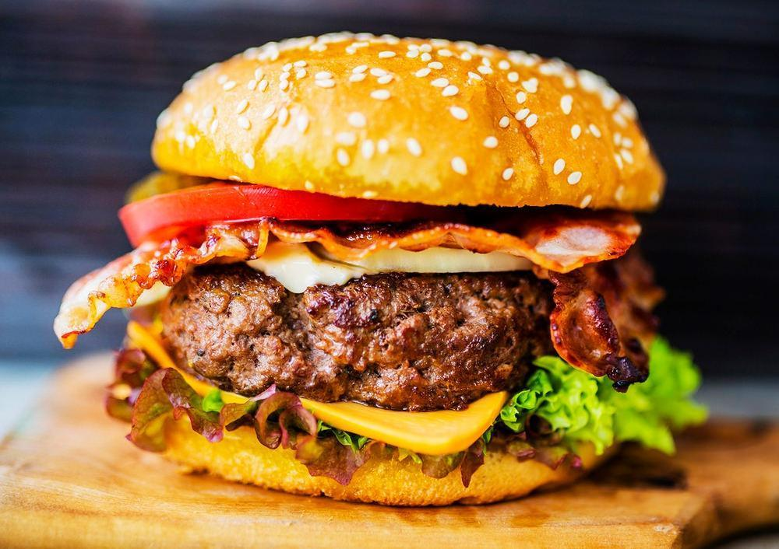
EXERCÍCIO 11
A lanchonete Gostosura vende apenas um tipo de sanduíche, cujo recheio inclui duas fatias de queijo, uma fatia de presunto e uma rodela de hambúrguer. Sabendo que cada fatia de queijo ou presunto pesa 50 gramas, e que a rodela de hambúrguer pesa 100 gramas, faça um algoritmo em que o dono forneça a quantidade de sanduíches a fazer, e a máquina informe as quantidades (em quilos) de queijo, presunto e carne necessários para compra.

Slide 12
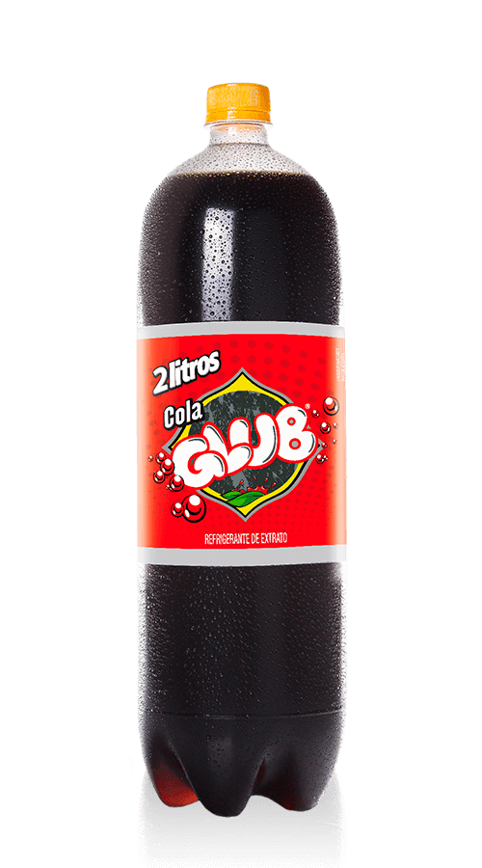
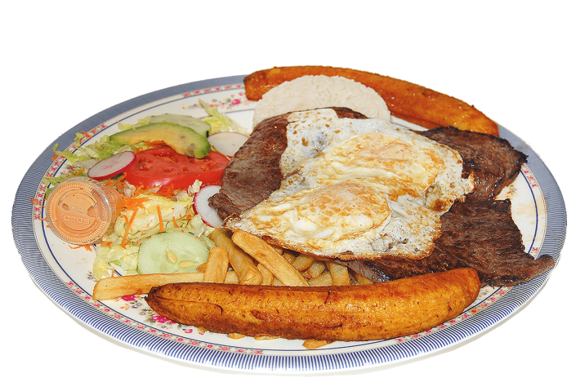
EXERCÍCIO 12
A fábrica de refrigerantes Cola Glub vende seu produto em três formatos: lata de 350 ml, garrafa de 600 ml e garrafa de 2 litros. Se um comerciante compra uma determinada quantidade de cada formato, faça um algoritmo para calcular quantos litros de refrigerante ele comprou.

Slide 13
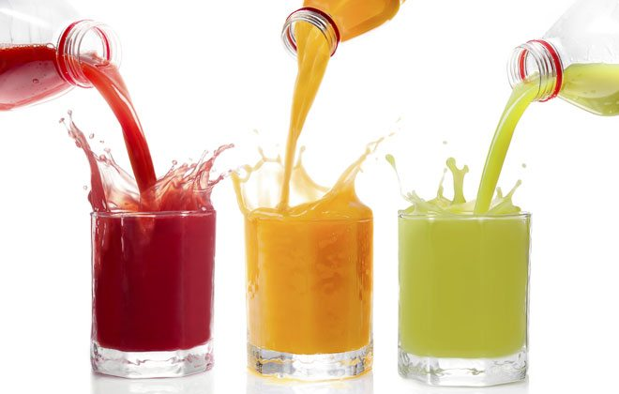
EXERCÍCIO 13
Um tonel de refresco é feito com 8 partes de água mineral e 2 partes de suco de maracujá. Faça um algoritmo para calcular quantos litros de água e de suco são necessários para se fazer X litros de refresco (informados pelo usuário).

Slide 14
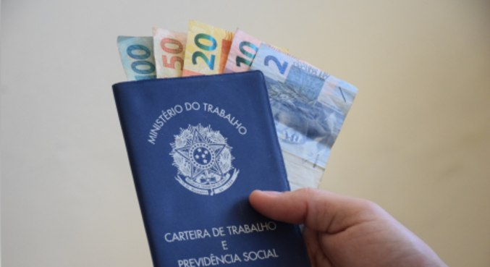
EXERCÍCIO 14
Um funcionário recebe um salário fixo mais 4% de comissão sobre as vendas. Faça um algoritmo que receba o salário fixo de um funcionário e o valor de suas vendas, calcule e mostre a comissão e o salário final do funcionário.

Slide 15
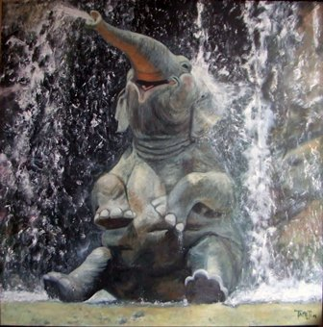
EXERCÍCIO 15 – CASA DE BANHO ELEFANTINHO FELIZ
Criar um algoritmo que leia o nome do elefante, tamanho e quais serviços serão realizados.
Porte ( Pequeno, Grande e Enorme )
Serviços (Tosa, Banho, Unha, Cabelo e Rabo)
Valores: Pequeno 100,00 - Grande 150,00 e Enorme 250,00.
Serviços: Tosa 105,00 – Banho 110,00 - Unha 120,00 - Cabelo 130,00 e Rabo 140,00
Imprimir na tela para o usuário
Valor por Tamanho:
Valor dos serviços:
Valor total:
Gorjeta (10%):
Total:

Slide 16

EXERCÍCIO 16 – HOMEM E MULHER MAIS VELHOS
Criar um algoritmo que leia o nome da pessoa, o sexo e sua idade.
Imprimir na tela para o usuário
O nome e idade do homem mais velho.
O nome e idade da mulher mais velha.
A soma de todas as idades digitadas.
O programa termina quando nome for igual a “fim”

Slide 17

EXERCÍCIO 17 – TIMES DE FUTEBOL
Criar um algoritmo que leia o nome do time e a quantidade de Gols feitos.
Imprimir na tela para o usuário
O time em primeiro lugar.
O time em segundo lugar.
A soma de Gols feitos por todos os times.
A média de gols feitos por todos os times.
Imprimir a situação da média de Gols de todos os times: Menor que 10 ( ruim ), entre 10 e 19 ( boa ) e acima de 19 ( ótima ).
O programa termina quando nome for igual a “fim”.

Slide 18

EXERCÍCIO 18 – FINANCIAMENTO
Criar um algoritmo que leia o valor de um carro, a porcentagem de lucro e quantas vezes deseja dividir ?
Imprimir na tela para o usuário
Valor do lucro:
Preço total com lucro:
Parcela por mês.
Valor Total com Juros:
2 x 0.536412616967654
3 x 0.365517074106242
4 x 0.280159443141692
5 x 0.229017159132115
Caso a pessoa opte por parcelamento fora da faixa escreva na tela:
“Desculpe-nos, impossível parcelar!”

Slide 19

EXERCÍCIO 19 – SISTEMA DE CÁLCULO DE MÉDIA PONDERADA (MP)
Criar um algoritmo que leia o valor das notas de: Redação, matemática e conhecimentos gerais. E leia também qual é o peso de cada uma das notas.
Imprimir na tela para o usuário
O Resultado conforme a média ponderada.

Slide 20

EXERCÍCIO 20 – AGÊNCIA DE VIAGENS
Criar um algoritmo que leia através de um menu, um dos 5 destinos no Brasil ou no exterior. E à partir do local pergunte se a passagem aérea será somente de ida ou volta também e se deseja escolher uma hospedagem no local.
Imprimir o valor total do pacote de viagem e se deseja dividir o valor, caso seja positivo, use a tabela de (2x,3x,4x e 5x) do exercício 18.

Slide 21

EXERCÍCIO 21 – SUPERMERCADO
Criar um algoritmo que leia através de um menu, um dos 6 produtos:
1 - Aparador de barba 2 - Batedor de prego 3 - Abridor de cachaça 4 - Queijo paulista 5 - Jaqueta polo 6 - Chá de garrafa
7 - Sair
Leia também a quantidade comprada pelo freguês.
Imprima na tela: o Valor total da compra e sempre mostre qual foi o último produto adquirido.
O programa termina quando digitado o número 7 (usar o enquanto para a repetição).

Slide 22
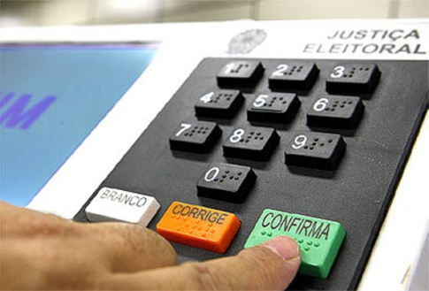
EXERCÍCIO 22 – ELEIÇÕES
Criar um algoritmo que leia o candidato escolhido entre 3 opções e imprima:
A porcentagem de votos de cada candidato.
O Total de votos válidos.
Obs: Não deixar o eleitor escolher números que não sejam dos candidatos. Terminar o programa quando o voto for igual a 0.

Slide 23
Apostila pág. 65
Faça o exercício 1 da página 65 da apostila.

Slide 24
Apostila pág. 66
Faça o exercício 5 da página 66 da apostila.

Slide 25
Apostila pág. 68
Faça o programa exemplo da página 66 da apostila. ( Escolha-caso)

Slide 26
Apostila pág. 72
Faça o exercício 14 da página 72 da apostila.

Slide 27

EXERCÍCIO 23 – PESO IDEAL
Leia a altura e o sexo de uma pessoa, construa um algoritmo que calcule o peso ideal, utilizando as seguintes fórmulas:
Para homens: (72.7*h) – 58
Para mulheres: (62.1*h) – 44.7
Onde h equivale a altura da pessoa

Slide 28
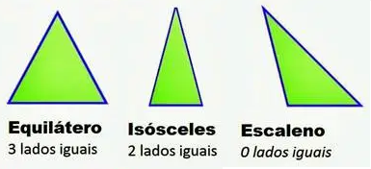
EXERCÍCIO 24 – TRIÂNGULOS
Escreva um algoritmo que leia três valores para os lados de um triângulo.
O algoritmo deve verificar se o triângulo é equilátero (todos os lados iguais)
Isósceles (dois os lados iguais)
Escaleno (todos os lados diferentes).

Slide 29
EXERCÍCIO 25 – SABÃO EM PÓ
Faça uma algoritmo que pesquise qual marca de sabão em pó preferido das donas de casa( homem ou mulher) e imprima:
A porcentagem das pessoas que usam “Omo dupla ação”.
A porcentagem de pessoas que usam “Tixan Ypé”.
A porcentagem de pessoas que usam “Vanish”.
OBS: Terminar o programa quando o número digitado for igual a 4.

Slide 30
EXERCÍCIO 26 – ESCOLAR
Faça um algoritmo para ler quatro valores referentes a quatro notas escolares de um aluno e imprimir:
Uma mensagem dizendo que o aluno foi aprovado, se o valor da média escolar for maior ou igual a 5. Se o aluno não foi aprovado, indicar uma mensagem informando esta condição. Apresentar junto com uma das mensagens o valor da média do aluno para qualquer condição.

